Slide 1

RECAIMIENTO POR ALCOHOL
UNIVERSIDAD NACIONAL DE INGENIERIA
FACULTAD DE INGENIERIA ECONOMICA, ESTADISTICA Y CIENCIAS SOCIALES
INTEGRANTES:
Michael Gutiérrez Pereda
Daniel Hernandez Tapia
LIMA-2018

Slide 2
Objetivo
Problema
El consumo excesivo del Alcohol, conllevando a una recaída de personas vulnerables a la bebida.
Inspeccionar la Influencia de la “Experiencia” en la “Vulnerabilidad” .En este estudio se plantean tres variables de acuerdo a la vulnerabilidad de recaimiento y tres grupos de acuerdo a la ‘experiencia’.
Hipótesis
Las variables de vulnerabilidad UM, ES y LV influyen significativamente en el recaimiento de las personas en el alcoholismo
La variable LV es la que más influye en el recaimiento de las personas en el alcoholismo.

Slide 3
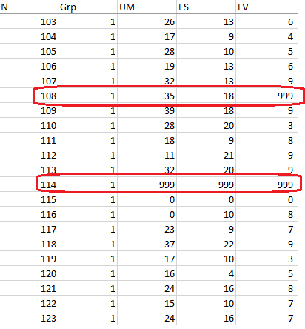
Sobre la base de datos inicial
☼ Eliminamos algunas observaciones

Slide 4
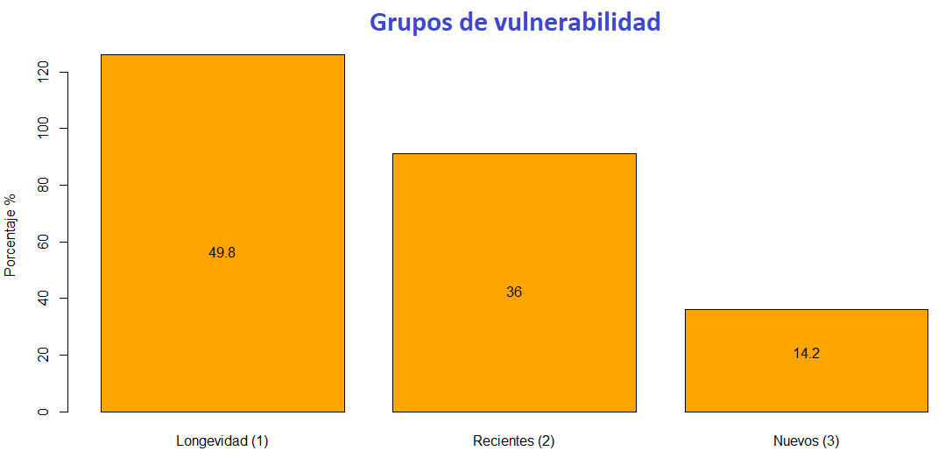
Distribución de los grupos de vulnerabilidad

Slide 5
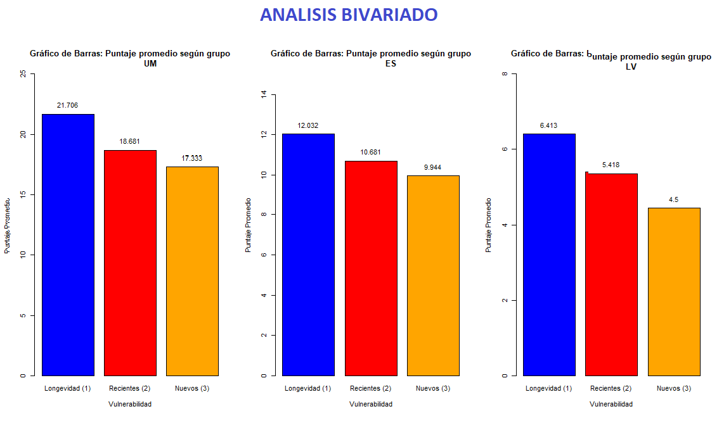

Slide 6
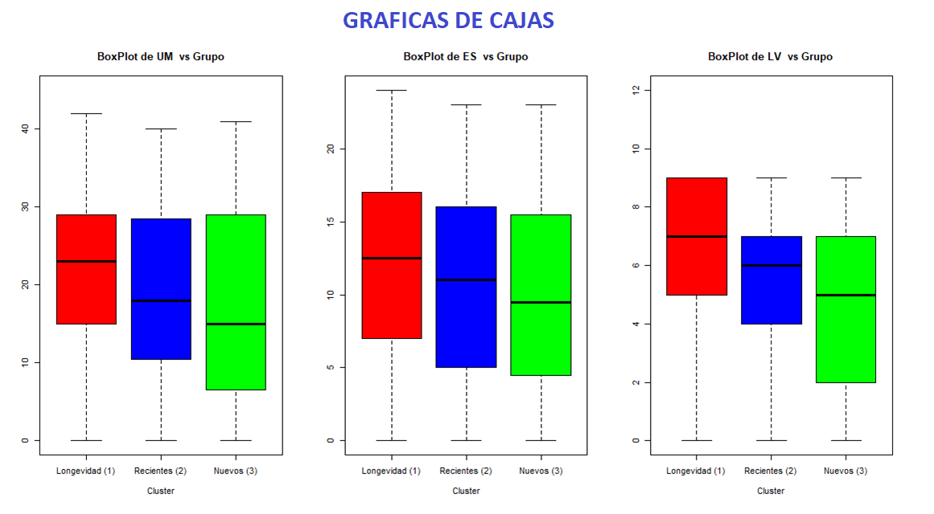

Slide 7
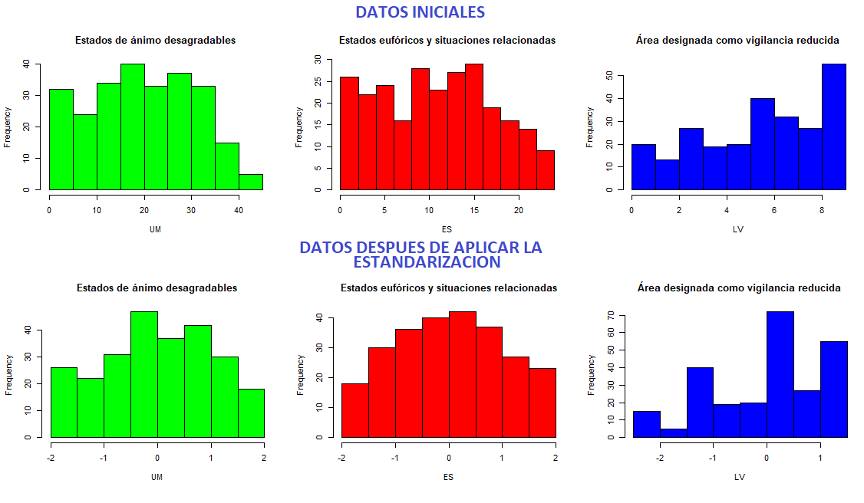

Slide 8
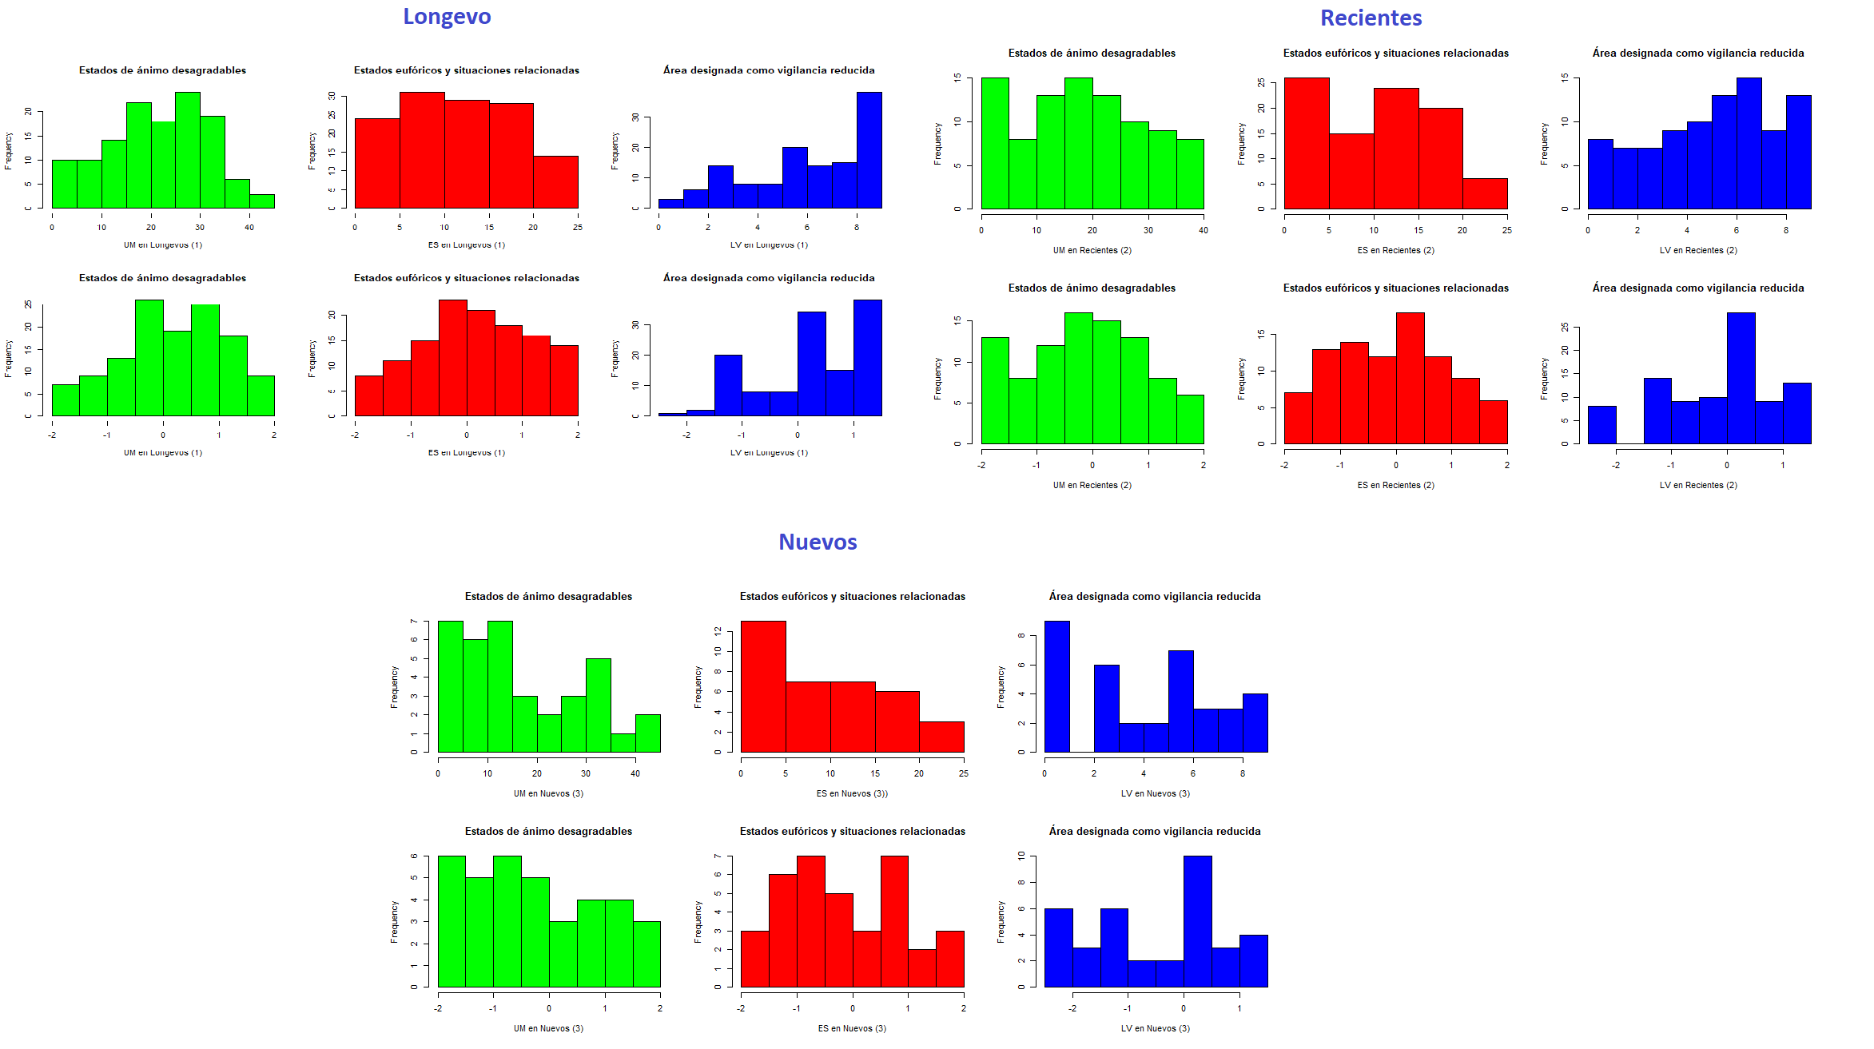
☼ Gráficos de barras por grupos

Slide 9
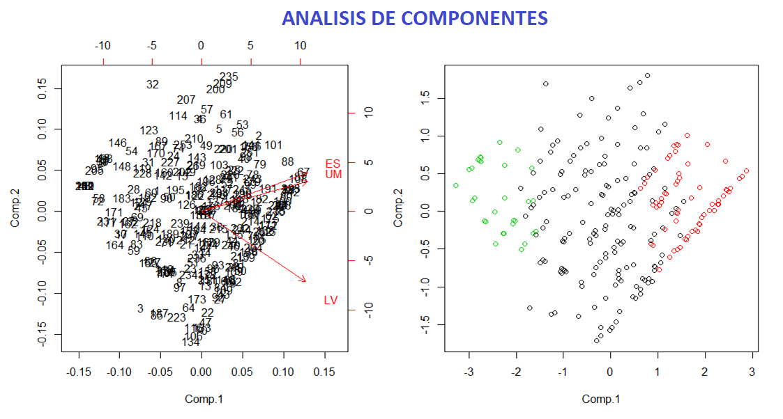
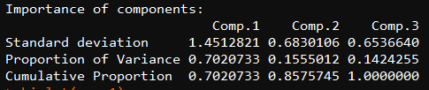

Slide 10
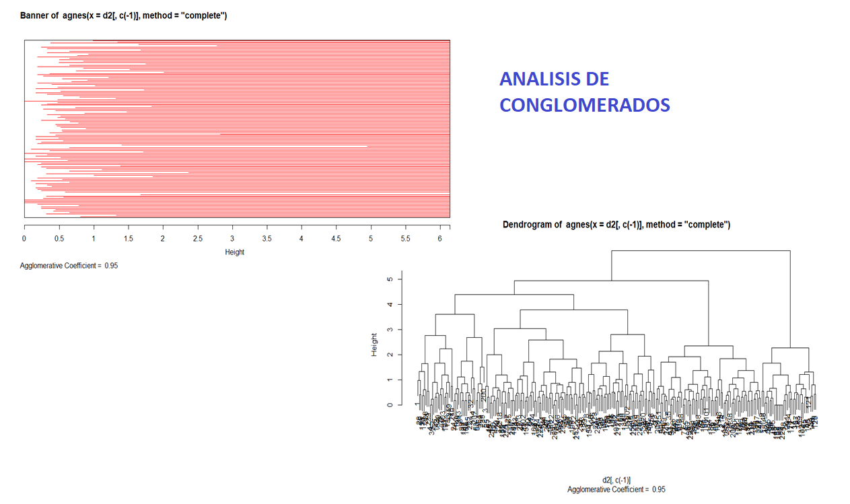
☼ El análisis arroja una diferencia de tres grupos

Slide 11
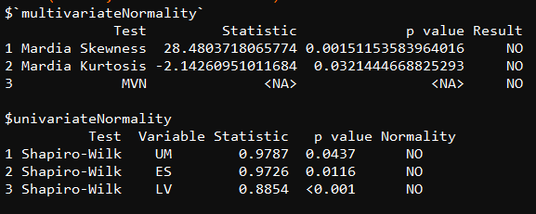
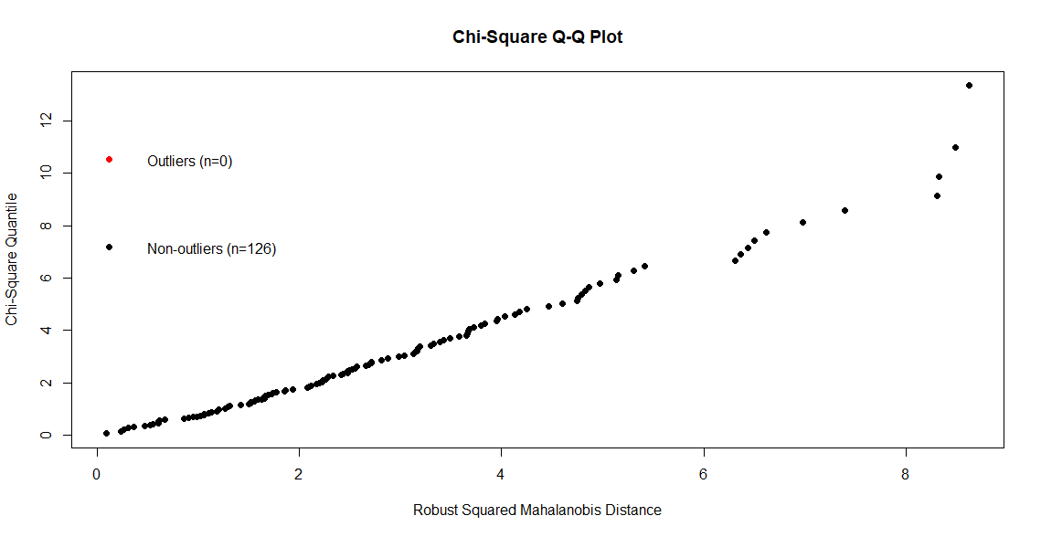
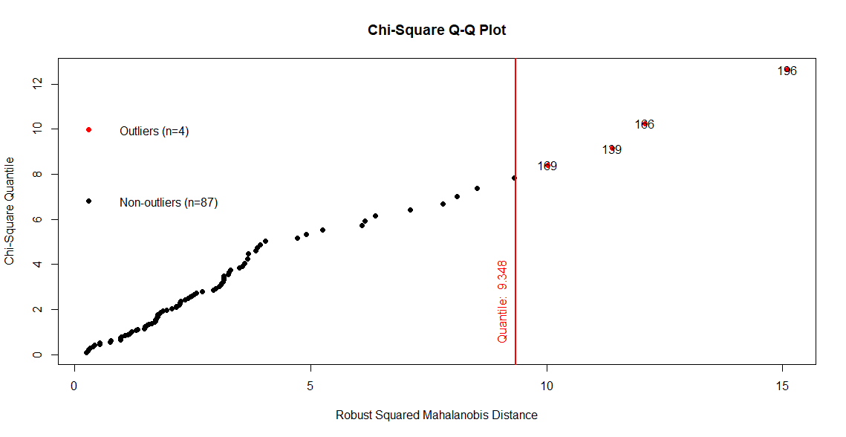
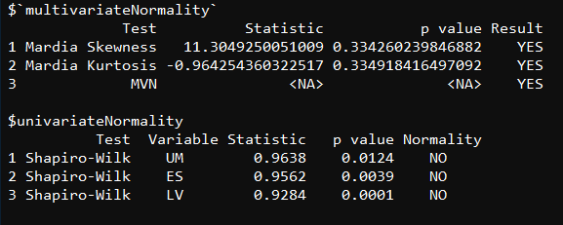
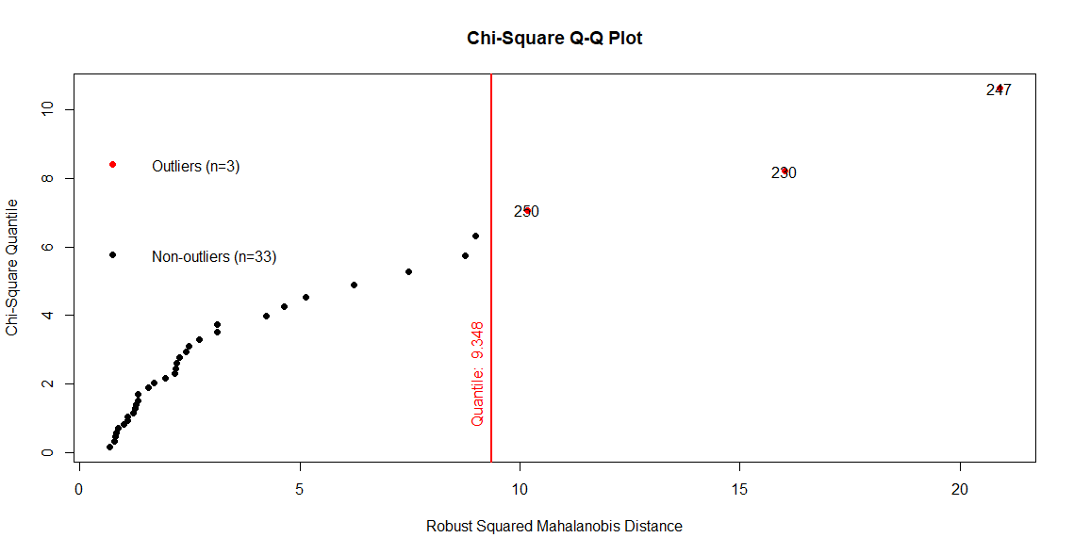
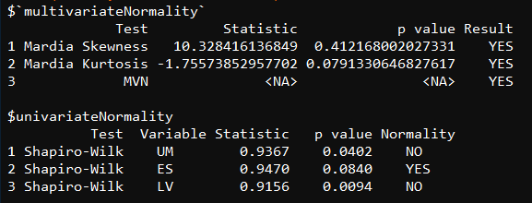
No se da la distribución normal en Longevos
GRUPO LONGEVOS
GRUPO RECIENTES
GRUPO NUEVOS

Slide 12
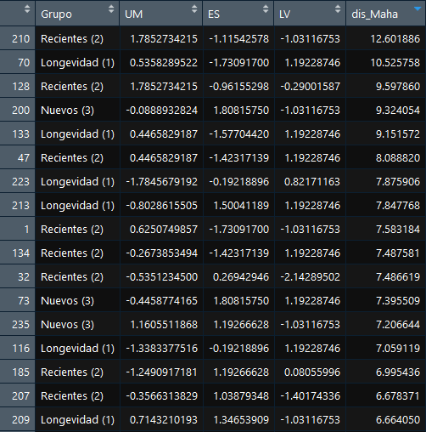
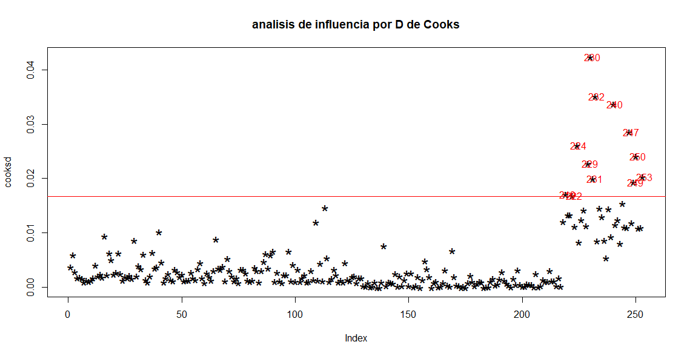
Después de quitar algunas observaciones de acuerdo a la distancia de Mahalanobis y el criterio de D de Cook…

Slide 13
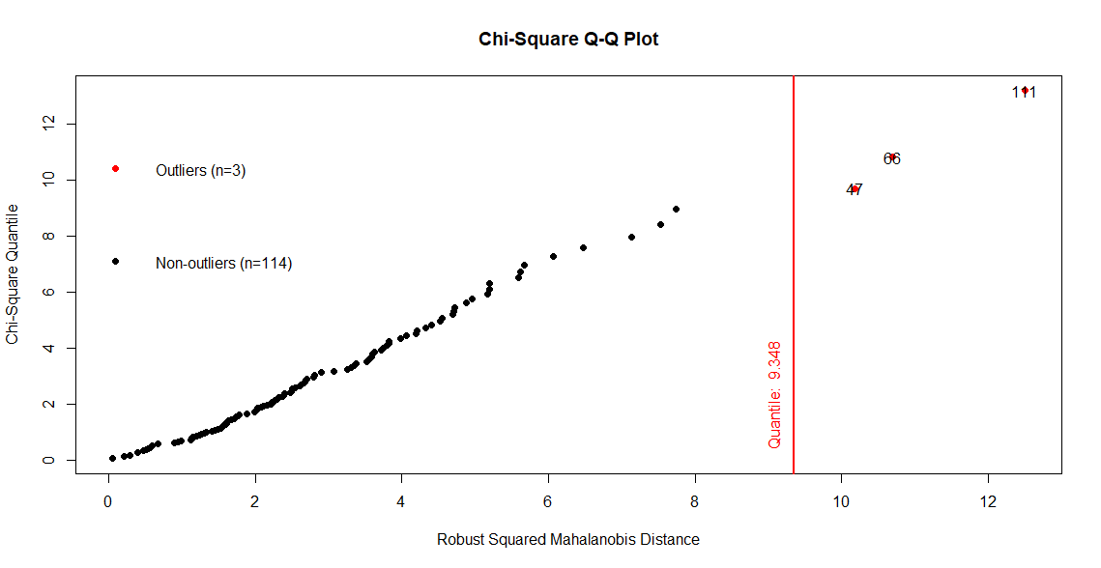
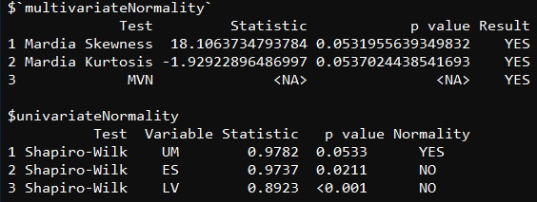
El grupo de Longevos se vuelve normal
GRUPO LONGEVOS
☼ La distribución en el grupo Longevos vuelve a ser normal

Slide 14
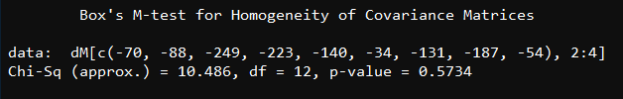
Prueba de igualdad de varianzas poblacionales
☼ La matriz de varianzas y covarianzas entre grupos son iguales

Slide 15
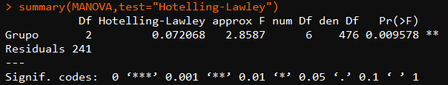
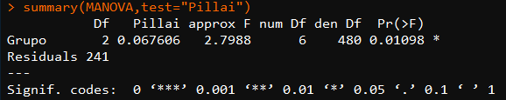
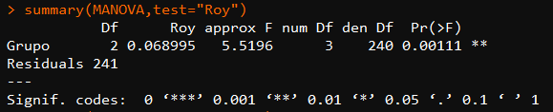
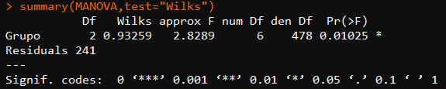
Prueba de igualdad de medias poblacionales
☼ Al menos una de las medias poblacionales no son iguales

Slide 16
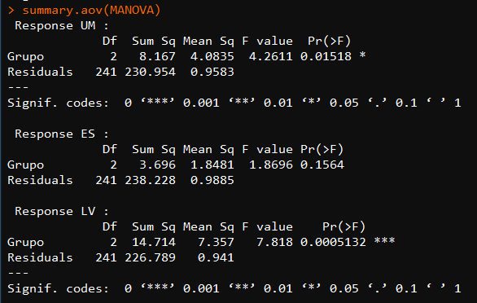
Significancia de las variables de estudio
☼ La variable LV (‘menor vigilancia’) es la mas significativa

Slide 17
Conclusiones
Las variables LV y UM son las variables mas influyentes en el recaimiento de las personas en el alcoholismo.
Sin embargo la variable LV es por lejos mas influyente que UM.

Slide 18
Bibliografía
1. Montgomery et Al.,3ra Edición, COMPAÑÍA EDITORIAL CONTINENTAL, 2008
2. Iván Amón Uribe, Técnicas para detección de outliers multivariantes, Medellín - Colombia. Enero - Junio de 2013,paper: ISSN 2215-8200
3. Sobre tratamiento de outliers: http://r-statistics.co/Outlier-Treatment-With-R.html
4. Sobre paquetes en R: https://cran.r-project.org/

